Slide 1
Linienhafte Vegetationsanalysen mit Sentinel-2 Daten
Sophie Stoffl und Johanna Mascher
VU Fernerkundung: Automatisierung von Fernerkundungsanalysen mit Python

Slide 2
Workflow - Grundidee
Erstellen einer Linie (shapefile)
Preprocessing und Einlesen von Rasterdaten (Satellitenbänder, DGM)
Berechnungen mit Rasterdaten (NDVI, NDMI)
Umwandeln der Linie zu einem Multipoint shapefile
Anhand dieser Punkte Rasterwerte extrahieren
Ergebnisse:
Plots
Shapefile mit Attributwerten (Höhe, NDVI, NDMI)

Slide 3
Ergebnisse
Transekt München - Mantua

Slide 4
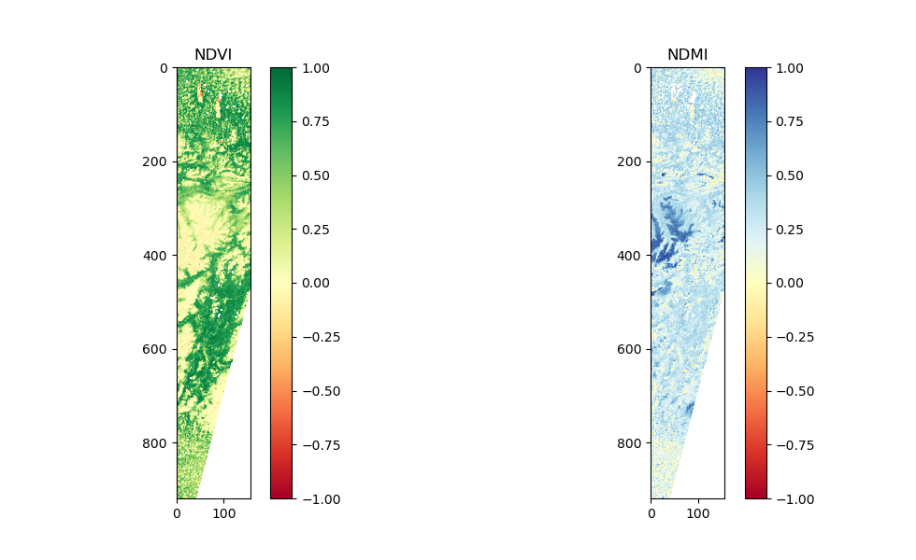

Slide 5
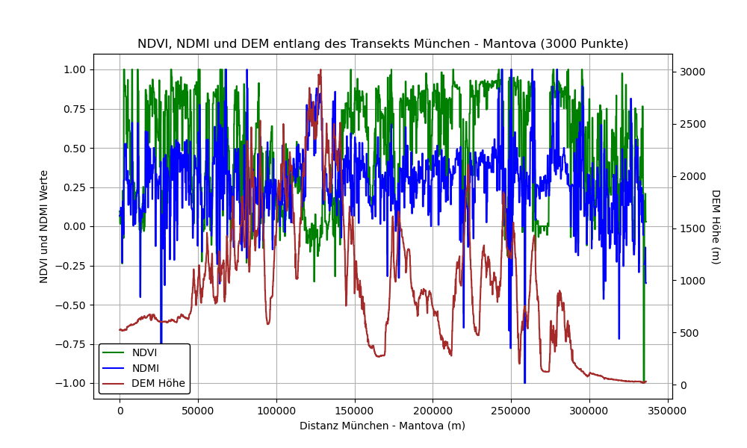

Slide 6
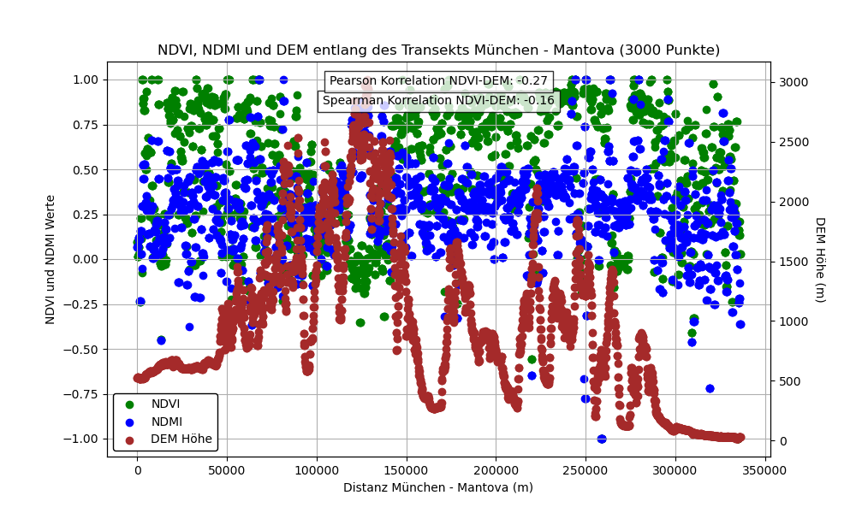

Slide 7
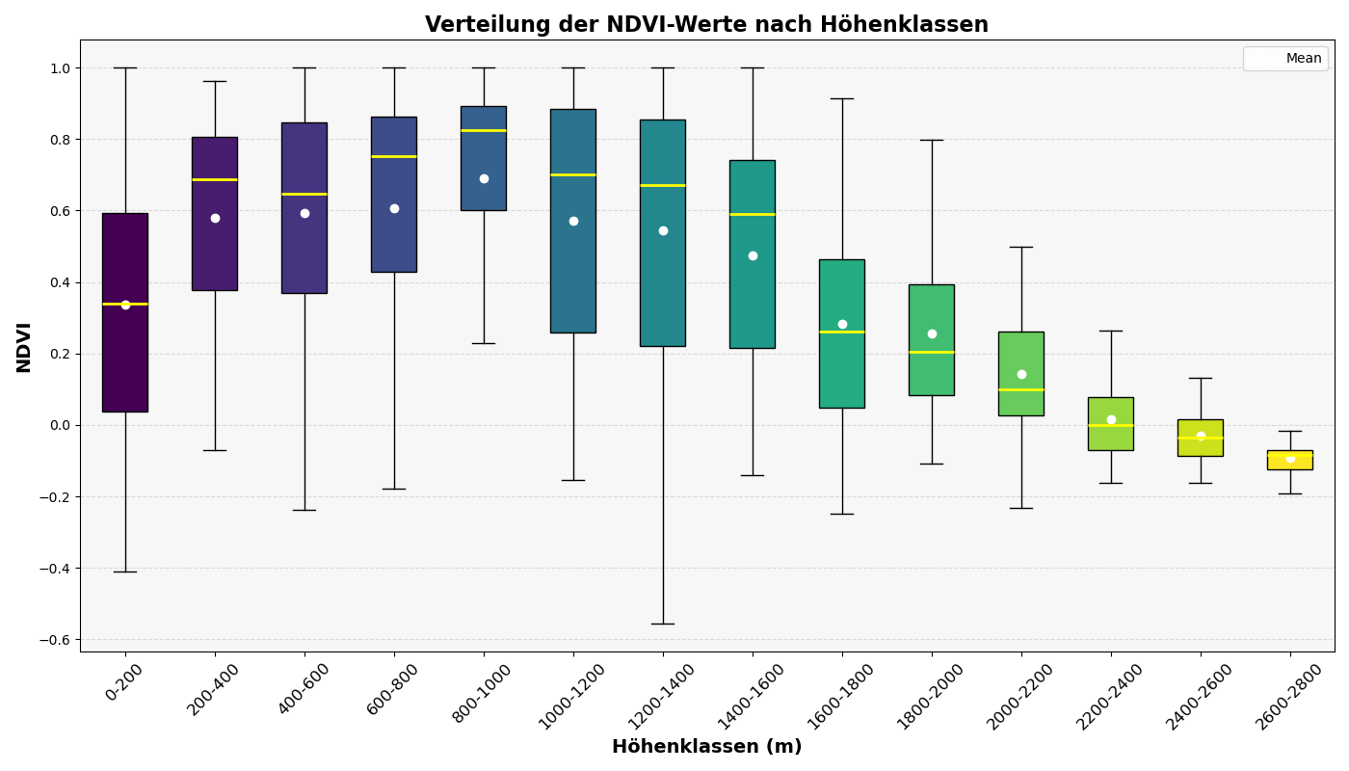

Slide 8
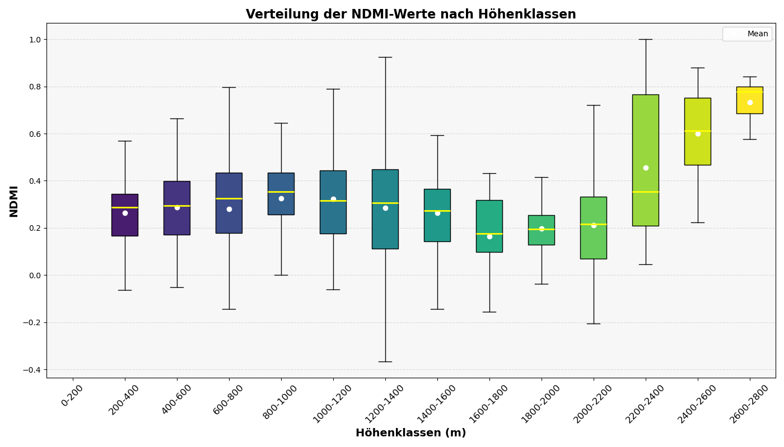

Slide 9
Ergebnisse
Transekt München - Innsbruck

Slide 10
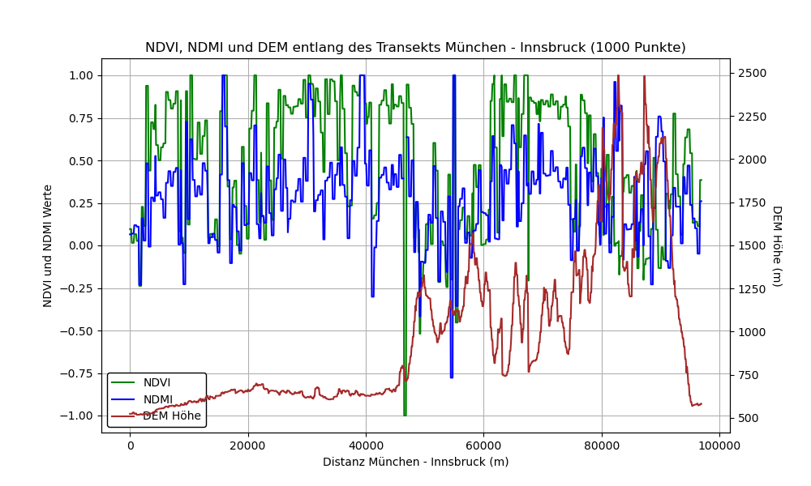

Slide 11
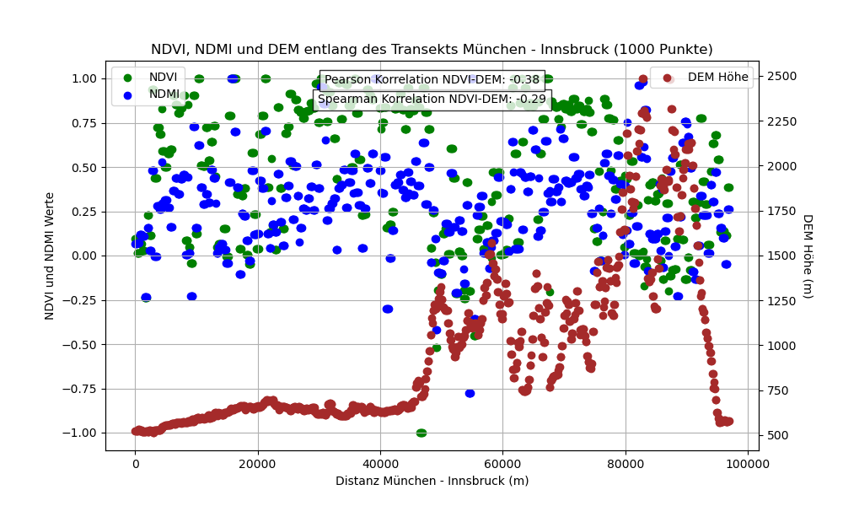

Slide 12
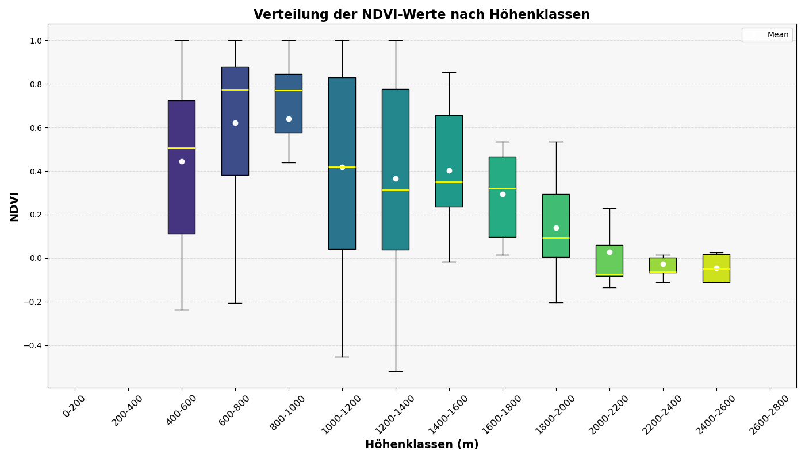

Slide 13
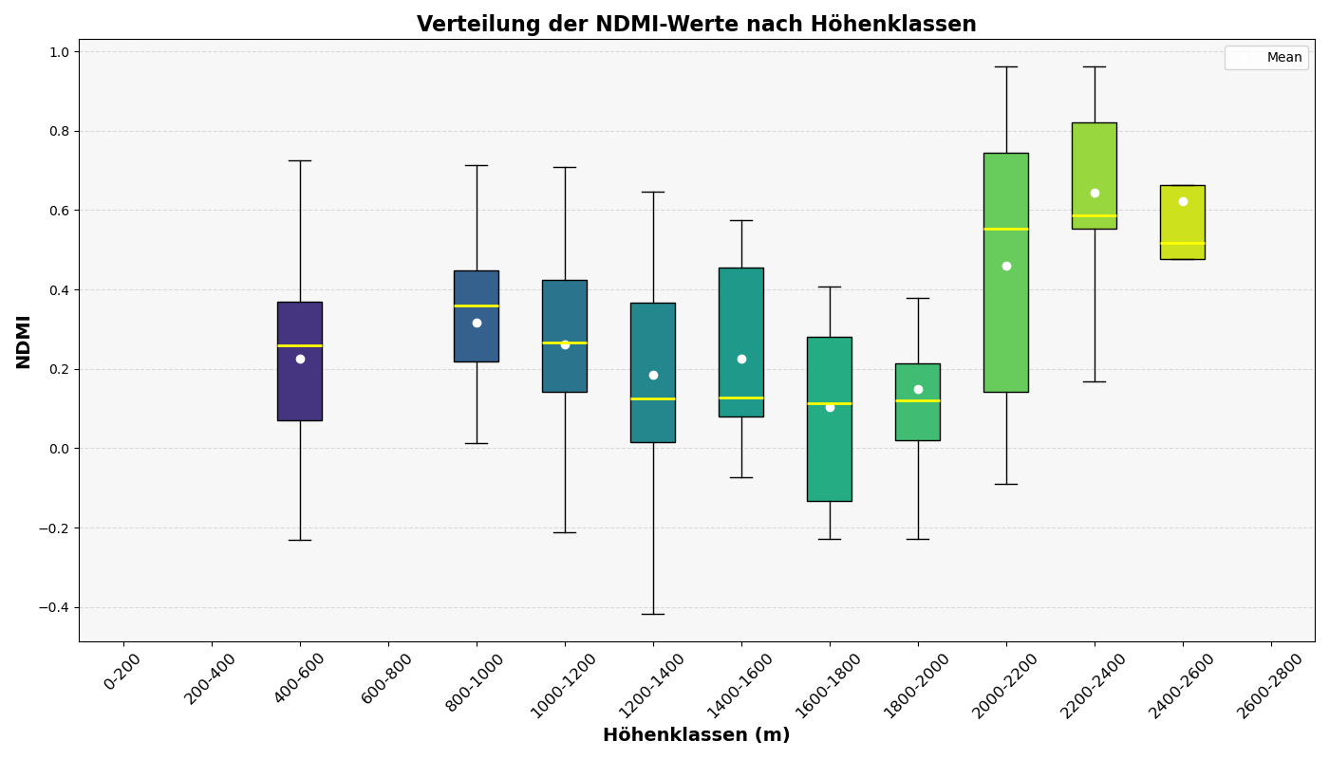

Slide 14


